Slide 1
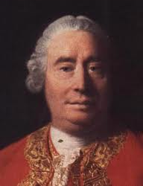
David Hume (Edimburgo, 1711-1776)

Slide 2
Opere principali
1740, Trattato sulla natura umana
1748, Ricerca sull’intelletto umano
1752, Ricerca sui principi della morale
1742, Saggi morali e politici
1757, Storia naturale della religione

Slide 3
La conoscenza
Le percezioni della mente
IMPRESSIONI
IDEE
Differenza di grado, di intensità
Sono le sensazioni, le passioni...
... nell’ATTO stesso, nel momento stesso in cui sono presenti

Slide 4
La conoscenza
Le percezioni della mente
IMPRESSIONI
IDEE
Sono solo le IMMAGINI SBIADITE delle impressioni: l’idea non può mai raggiungere la forza e la vivacità dell’impressione
È la stessa differenza tra il dolore provocato da una martellata sul dito e il suo ricordo...

Slide 5
La conoscenza
Le percezioni della mente
IMPRESSIONI
IDEE
Sono causa delle idee
Non esistono senza precedenti impressioni
Sono il limite invalicabile della nostra conoscenza
Hume risolve TUTTA la realtà nelle IDEE ATTUALI: nulla è ammesso al di fuori di esse (niente Dio, ad esempio).

Slide 6
“RELAZIONI TRA IDEE” e “DATI DI FATTO”
Gli OGGETTI presenti nella nostra mente possono essere distinti in DUE GENERI
DATI DI FATTO
RELAZIONI FRA IDEE

Slide 7
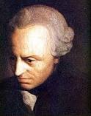
Relazioni fra idee
Le relazioni tra idee
Si possono scoprire “per mezzo della sola operazione del pensiero, indipendentemente da ciò che è realmente esistente”
“Anche se non vi fossero in natura cerchi o triangoli, le verità dimostrate da Euclide conserverebbero intatta la loro certezza e la loro evidenza”
Si basano esclusivamente sul principio logico di NON-CONTRADDIZIONE
Non posso dire “la somma degli angoli di un triangolo è 100°”: è contraddittorio!
Esempi: le proposizioni aritmetiche, geometriche, algebriche
Giudizi analitici

Slide 8
Dati di fatto
I dati di fatto
Non sono fondati sul principio di non contraddizione, ma sull’ESPERIENZA
dunque
Il contrario di qualsiasi dato di fatto è LOGICAMENTE SEMPRE POSSIBILE (non vi è contraddizione logica che una cosa che è, non sia)
Giudizi sintetici a posteriori

Slide 9
Dati di fatto
“Che domani il sole non sorgerà, è una proposizione non meno intelligibile, e non implica più contraddizione, dell’affermazione secondo cui esso sorgerà; tenteremmo invano, perciò, di dimostrarne la falsità. Se fosse dimostrativamente falsa, essa implicherebbe una contraddizione e non potrebbe mai essere concepita dalla mente in modo distinto”

Slide 10
DOMANDA
Quale è dunque la natura dell’EVIDENZA dei ragionamenti che riguardano DATI DI FATTO, quando essi non sono IMMEDIATAMENTE PRESENTI ai sensi (come quando prevedo che domani sorgerà il sole; o come quando vedo il fumo e inferisco che deve esserci del fuoco)?

Slide 11
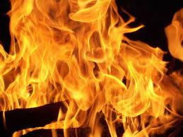
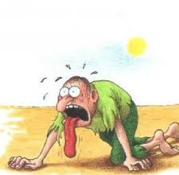
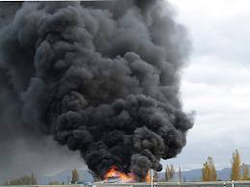
Causalità
Siamo abituati ad associare CAUSA ed EFFETTO
Penso al fuoco e sono portato a pensare anche ai suoi effetti, come al calore, o al fumo ecc.

Slide 12
Causa ed effetto
“Tutti i ragionamenti che concernono la realtà dei fatti sembrano FONDATI SULLA RELAZIONE DI CAUSA ED EFFETTO. È solo grazie a questa relazione che noi possiamo oltrepassare l’evidenza della nostra memoria e dei sensi”
La relazione di causa ed effetto però la possiamo conoscere SOLO A POSTERIORI, cioè per ESPERIENZA

Slide 13
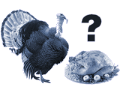
C’è contraddizione logica nel dire:
“lascio la penna ed essa non cadrà”?
Perché dico che cadrà?
Il problema relativo all’INDUZIONE

Slide 14
La legge che formulo (IO)
mettendo insieme due esperienze
si basa sulle OSSERVAZIONI CHE HO FATTO
FINO A QUEL MOMENTO

Slide 15
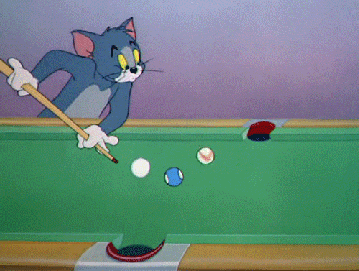
Un “NOVELLO ADAMO” non si meraviglierebbe se una palla da biliardo colpita da un’altra palla non si muovesse…
Se, per caso strano, osservo un giorno una palla da biliardo che rimane ferma anche se colpita non ho una contraddizione logica: quello che devo fare è solo FORMULARE UNA NUOVA IPOTESI (e anch’essa rimarrà solo PROBABILE e RIGUARDERÀ LE ESPERIENZE CHE HO AVUTO FINO A QUEL MOMENTO)

Slide 16
Causa ed effetto
La relazione di CAUSA ED EFFETTO la possiamo conoscere SOLO A POSTERIORI, cioè per ESPERIENZA
È e rimane una connessione ARBITRARIA
Solo l’esperienza ci fa legare una causa a un effetto: ma essa non ci illumina se non intorno ai fatti che abbiamo GIÀ sperimentato
Anche dopo che l’esperienza è stata fatta, la connessione causa ed effetto resta arbitraria (NON È LOGICAMENTE FONDATA; il contrario di un dato di fatto resta possibile)

Slide 17
Causa ed effetto
Da cause simili ci attendiamo effetti simili...
Questa “attesa” non è giustificata dall’esperienza, ma è invece IL PRESUPPOSTO INGIUSTIFICABILE dell’esperienza stessa.
La necessità del legame causa/effetto è dunque SOGGETTIVA
E si basa sull’ABITUDINE (quando vediamo più volte due fatti susseguirsi, siamo portati dall’abitudine ad aspettarci l’uno quando abbiamo visto l’altro)
Ciò ci dà SICUREZZA e ci permette di regolarci per il futuro

Slide 18
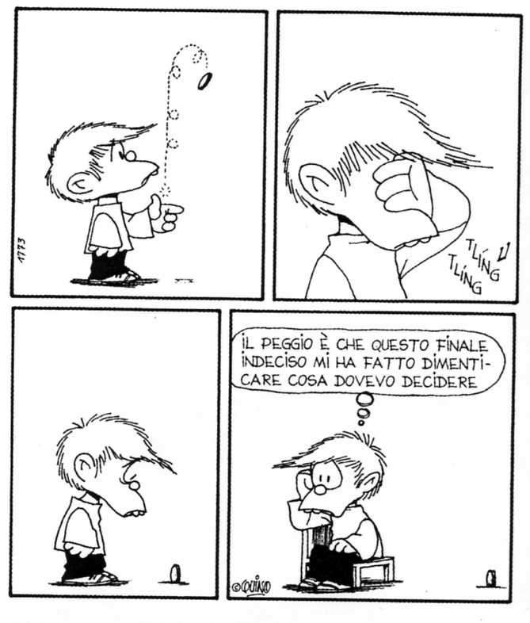
PROBABILITA’ vs NECESSITA’
La conoscenza che ho della realtà è solo QUESTIONE DI PROBABILITÀ,
non di necessità

Slide 19
La credenza nel mondo esterno
LA REALTÀ ESTERNA NON È GIUSTIFICABILE RAZIONALMENTE
La sola realtà di cui siamo infatti certi è costituita dalle nostre percezioni (le nostre immagini delle cose)
L’istinto però ci porta fermamente a credere in essa (“Scommetto che, qualunque sia in questo momento l’opinione del lettore, di qui a un’ora egli sarà convinto che esiste tanto un mondo esterno quanto un mondo interno”)

